Slide 1

博士开题报告
牙周及植体周菌群特点及其动态变化
导师：孟焕新教授
副导师：和璐主任医师
指导小组：赵亦兵副主任医师、冯向辉副教授
报告人：卢洪叶
2020年7月23日

Slide 2
基本背景介绍

Slide 3
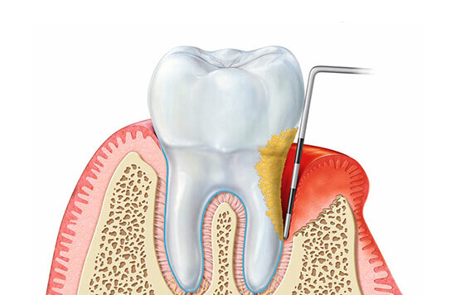
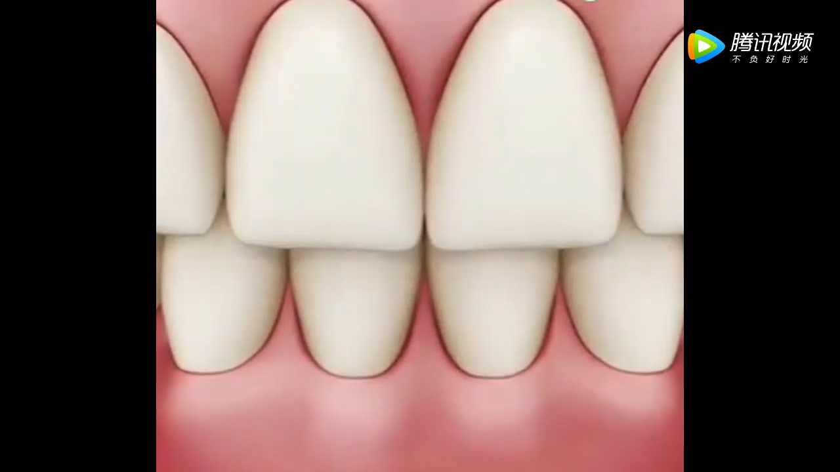
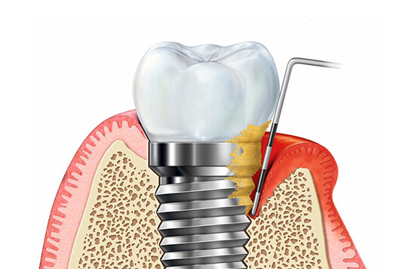
基本背景介绍
01
牙周病和植体周病是由菌斑诱导的、宿主免疫炎症反应共同参与的软组织破坏、硬组织吸收。
植体周病和牙周病致病机制相似，都是由菌斑引起的。
牙周炎
菌斑堆积
世界上约50%
成年人患牙周炎
发病率第六
高的疾病
红肿
出血
溢脓
探诊加深
松动
植体周病
植体周黏膜炎发病率高达43%
植体周炎发病率达22%
脱落
Eke et al. 2015; Derks and Tomasi, 2015
Notes:
牙周病和植体周病是由菌斑诱导的、宿主免疫炎症反应共同参与的软组织破坏、硬组织吸收
（点）世界上约50%成年人患牙周炎，是发病率第六高的疾病
植体周病包括黏膜炎和植体周炎，其发病率分别为43%(19%-65%)和22%（1%-47%）
植体周病和牙周病都是由菌斑引起的。
菌斑堆积，能够导致牙龈或粘膜红肿、出血、溢脓、探诊深度加深、松动、最终牙齿或植体脱落。

Slide 4
基本背景介绍——关于“微生物在牙周病发生中的作用” 的认识历程
02
非特异性致病菌学说（细菌堆积引起炎症）
牙周稳态破坏学说
20世纪末50年代末
Schultz-Haudt et al. (1954) and Macdonald et al. (1956)
2010年 Darveau (2010)
主要为牙龈卟啉单胞菌Pg
特异性致病菌学说
Keystone 关键致病菌理论
20世纪70年代末到80年代早期 Loesche (1979, 1992)
2012 Hajishengallis et al. (2012)
细菌复合体（红色复合体与疾病的关系最密切）
多细菌平衡失调理论(PSD)
20世纪80年代到90年代 Holt et al. (1988) and Socransky et al. (1998)
2012 G. Hajishengallis & R.J. Lamont, 2012
生态微环境决定假说
菌群与宿主免疫炎症反应双向作用学说
2003年 Marsh (2003)
2020年 Curtis, Diaz, & Van Dyke (2020)
菌群和牙周/植体状况的关系到底是怎样的呢？
Notes:
牙周病与植体周病的致病机制相似，而以往对于牙周病的研究更为深入。
因此，这里我们来回顾一下关于 微生物 在牙周病 发生中的作用 的认识历程
上世纪50年代人们通过临床试验认识到：菌斑堆积是牙周炎的始动因子，形成了“非特异性致病菌学说”。
随后，分子生物学兴起， “特异性致病菌学说”受到广泛认可，Socransky等人提出了“细菌复合体“的概念，其中红色复合体与疾病关系最密切。
随着生态学的发展，出现了“生态微环境决定假说” 。
Darveau提出了“牙周稳态破坏学说”，认为牙周组织内稳态破坏，继发炎症，从而形成多细菌感染。
而“Keystone 关键致病菌理论”认为低丰度的关键致病菌，如牙龈卟啉单胞菌，可以通过改变菌群中细菌的种类和丰度的来破坏牙周组织的动态平衡。
在此基础上，又发展出“多细菌平衡失调理论”，该理论认为牙周炎是由微生物紊乱引起，而不是某些特定细菌。
Curtis & Van Dyke 综合以往研究提出“菌群与宿主免疫炎症反应双向作用学说”。
由此可以看出，随着检测手段的发展，我们对于牙周病致病机制的认识不断更新迭代。那么，菌群和牙周或植体状况的关系到底是怎样的呢？

Slide 5
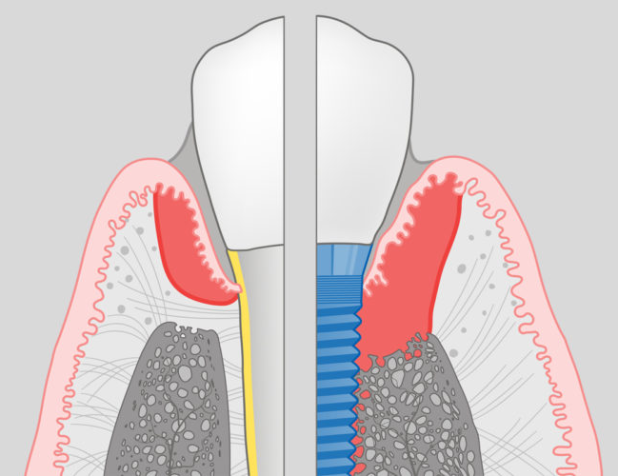
基本背景介绍
03
植体周和牙周微环境存在差异
天然牙
种植体
解剖差异
种植体和天然牙在形态、材料、表面粗糙度和表面能等方面存在差异，这些是影响生物膜组成的重要决定因素。
解剖
宿主免疫炎症反应差异
植体周组织相较牙周组织表现出更重的炎症状态、更大的病变范围、更多的中性粒细胞、巨噬细胞、和浆细胞。
免疫
细胞
其他免疫因子差异
植体周炎相较于牙周组织具有更炎症因子、补体激活、细胞粘附等。
免疫因子
临床表现差异
植体周病一旦发生，植体周破坏进展较快；
植体周组织破坏较重，更容易溢脓；
抗菌治疗效果较差。
临床
牙周菌群和植体周菌群有没有差异呢？
Robitaille et al.， 2016；Emecen-Huja et al.， 2013)； Carcuac and Berglundh, 2014； Berglundh et al.， 2011 ； Carcuac and Berglundh, 2014 ； Becker et al.， 2014.
Notes:
虽然致病机制相似，但是植体周和牙周 微环境有所不同。
两者在解剖结构、宿主免疫炎症反应、和临床表现等方面都存在明显的差异。
种植体和天然牙在形态、材料、表面粗糙度和表面能等方面存在差异，这些是影响生物膜组成的重要决定因素。
在组织免疫炎症方面，植体周组织相较牙周 表现出更重的炎症状态、更大的病变范围、更多的炎症细胞和炎症因子
另外，在临床表现方面也具有炎症进展较快、破坏较重、更容易溢脓、以及治疗效果较差等特征。
那么，牙周菌群和植体周菌群有没有差异呢？

Slide 6
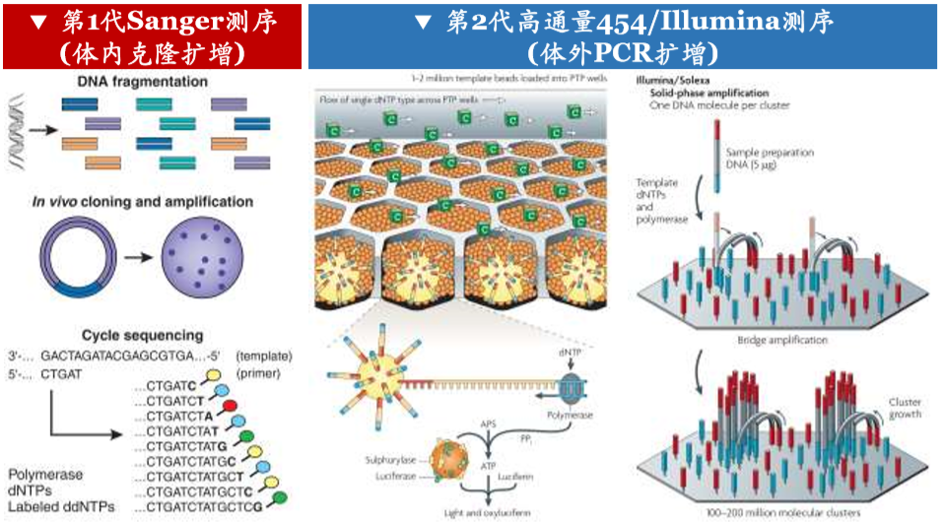
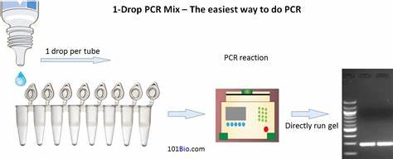
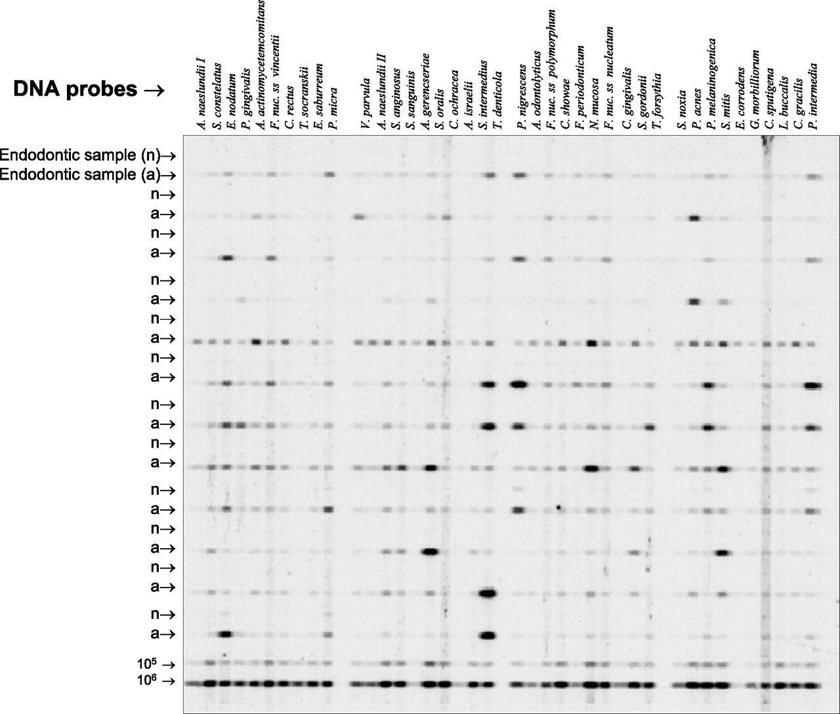
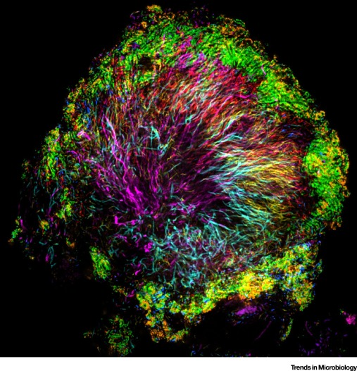
基本背景介绍
04
研究方法的发展增加了人们对菌群的认识
细菌（Bacteria）
微生物组（Microbiome）
PCR
棋盘杂交
（Checkboard
DNA-DNA hybrid）
荧光原位杂交（fluorescence in situ hybridization， FISH）
Maria, 2016;
Mark Welch, 2016
(Shendure & Ji, 2008)
(Metzker, 2010)
(Metzker, 2010)
耗时
只能检测有限已知细菌
准确性差，容易出现假阳性
可以同时检测多个样本
数据量大，能够全面分析菌群构成
能够预测微生物功能代谢变化
Notes:
研究方法的发展，增加了人们对菌群的认识
传统的检测方法，如PCR、培养、芯片、杂交。
具有耗时、准确性差等缺点，而且只能检测有限已知细菌
而高通量测序可以同时检测多个样本、全面分析菌群构成
而且能够预测微生物功能代谢变化

Slide 7
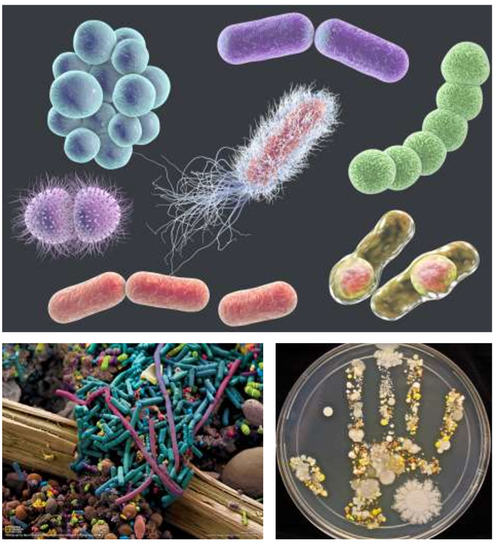
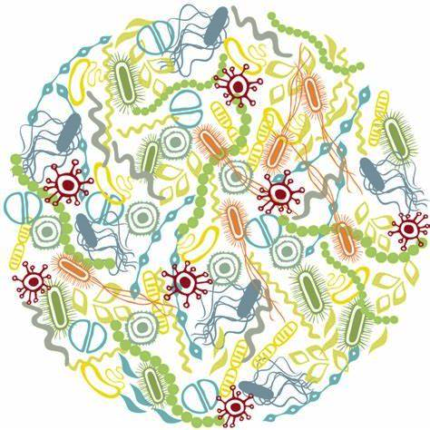
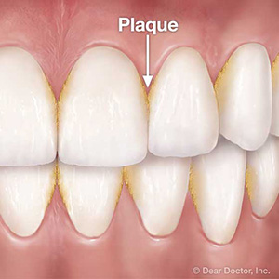
基本背景介绍
05
菌斑（Plaque）
细菌（Bacteria）
微生物组（Microbiome）
牙周病/植体周病是由健康的龈下生物膜内某些常驻细菌的丰度改变引起的；
而与新微生物的感染无关。
Curtis, Diaz, & Van Dyke (2020)
Notes:
检测技术的发展使我们的认识从菌斑到细菌，再到微生物组
人们逐渐认识到：牙周病/植体周病是由 健康的龈下生物膜内 某些常驻细菌的 丰度改变引起的；
而与新微生物的感染无关。

